Slide 1


Slide 2
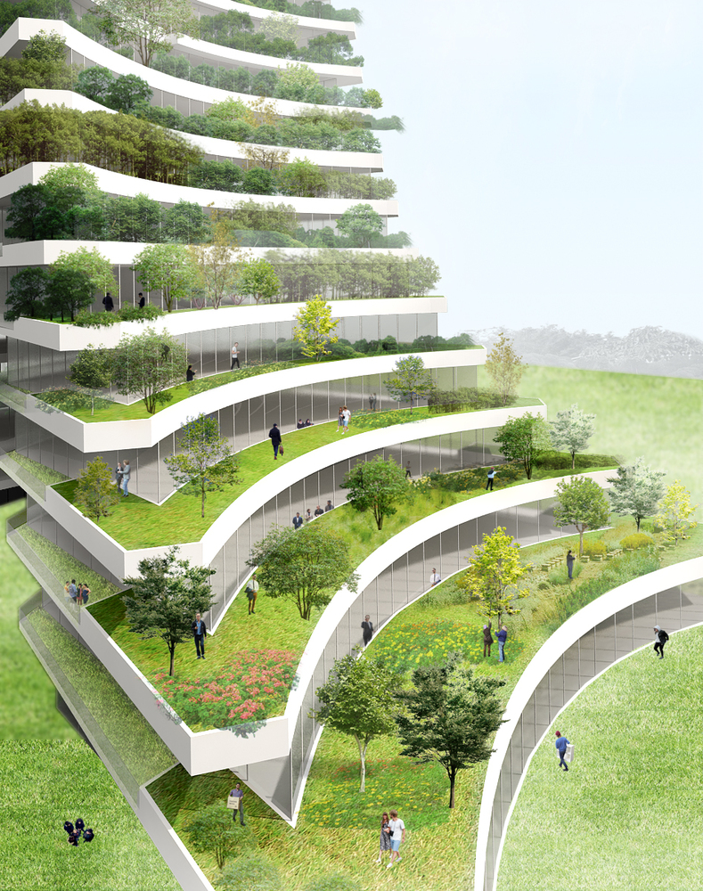
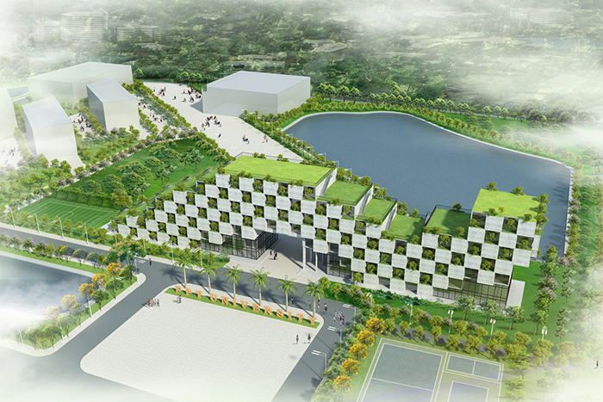

VISI-MISI CALON REKTOR
Universitas lambung Mangkurat
a smart, greenly built university
M. HADIN MUHJAD

Slide 3



visi
Universitas Lambung Mangkurat, universitas dunia yang melahirkan sumber daya manusia berakhlak mulia, berkualitas, inventif dalam ipteks, dan berkontribusi tinggi pada pembangunan regional dan internasional
a smart, greenly built university

Slide 4
Nilai-nilai
Green:
  Sosial: berakhlak mulia (religius, adil, jujur, disiplin, peduli sosial, bertanggung jawab, cinta damai, toleransi, santun, dan perilaku terpuji lainnya).
  Ekonomi: efisien, pengembangan berkelanjutan, dan pengentasan kemiskinan.
  Lingkungan: ramah dan bijak terhadap lingkungan untuk generasi kini dan generasi masa depan.
Smart: mengembangkan tridarma perguruan tinggi secara digital (teknologi berbasis internet).
Bekerja keras untuk mencapai standar tertinggi.
Kreatif dan inovatif.
Profesional.
Transparan.
a smart, greenly built university

Slide 5
TONGGAK-TONGGAK CAPAIAN (MILESTONES)
1. Tahun 2018-2022 (jangka pendek):
  Kampus wisata.
  Kampus pintar (smart/digital campus)
  Sistem informasi yang handal.
  Kampus tanpa batas (borderless campus). Penawaran program studi secara online.
  Terakreditasi A menurut BAN PT.
  Jumlah doktor dan dosen yang mengikuti program S3 >=50%
  Guru besar >= 10% dari jumlah dosen.
  Dimilikinya stasiun atau lahan basah terpadu dan bereputasi
  Jumlah jurnal nasional dan internasional meningkat menjadi 20% dari total dosen.
  Lima program studi bersertifikat AUN QA
  Salah satu dari 20 universitas terkemuka di Indonesia.
  Tersedia lahan ‘kampus bersatu’.
a smart, greenly built university

Slide 6
TONGGAK-TONGGAK CAPAIAN (MILESTONES)
2. Tahun 2023-2026 (jangka menengah):
    Salah satu dari 200 universitas terkemuka di Asia.
    Pembangunan kampus bersatu.
    Guru besar >= 20% dari jumlah dosen.
    Pembangunan rumah sakit Pendidikan milik Unlam.
    PembangunaN rusunawa yang dapat menampung semua mahasiswa baru setiap tahun.
    Pembangunan perumahan dosen dan tendik.
    Pembangunan poliklinik terpadu yang beriputasi
    Guru besar> 20% dari jumlah dosen
    Jumlah jurnal nasional dan internasional meningkat menjadi 30% dari total dosen.
    Program internasionalisasi prestasi mahasiswa dibidang akademik, olahraga, dan seni.
    Jumlah jurnal nasional dan internasional meningkat menjadi 30% dari total dosen.
    Terakreditasi A dari BAN PT.
    Lebih dari 20 program studi bersertifikat AUN QA
    Institusi sudah terakreditasi di Quacquarelli Symonds (QS) (*)
a smart, greenly built university

Slide 7
TONGGAK-TONGGAK CAPAIAN (MILESTONES)
3. Tahun 2027-2030 (jangka menengah):
    Bersatunya dua kampus Banjarmasin dan Banjarbaru dalam sebuah kampus baru.
    Kampus regional ASEAN.
    Pusat riset lahan basah ASEAN
    Lebih dari 75% dosen berpendidikan S3.
    Guru besar >= 30% dari jumlah dosen.
    Banyaknya kerjasama regional asean di bidang lahan basah.
    Banyaknya mahasiswa regional asean yang kuliah di Unlam.
    Lebih dari 40% dosen memiliki tulisan yang sudah dipublikasikan di jurnal nasional terakreditasi dan internasional bereputasi.
    Institusi sudah terakreditasi di Quacquarelli Symonds (QS) (**)
a smart, greenly built university

Slide 8
TONGGAK-TONGGAK CAPAIAN (MILESTONES)
4. Tahun 2031-2034 (jangka panjang):
    Kampus internasional (Asia Pasifik).
    Rujukan internasional sebagai ‘the wetland centre of excellence’.
    Guru besar >= 50% dari jumlah dosen.
    Lebih dari 30 program studi bersertifikat AUN QA
    Institusi sudah terakreditasi di Quacquarelli Symonds (QS) (***)
a smart, greenly built university

Slide 9
KELEMAHAN ulm SAAT INI
Visi misi belum didukung dengan strategi atau mekanisme kontrol terhadap pencapaian visi misi secara berkala dan berkelanjutan sehingga pelaksanaan strategi pencapaian visi yang sudah disusun tidak berjalan efektif.
Renstra dan renop masih belum mendukung visi misi yang akan unggul dan berdaya saing di bidang lingkungan lahan basah di tingkat Asia Pasifik tahun 2029
Belum ada peraturan atau edaran dari Rektor yang menyatakan visi dan misi wajib dijadikan acuan penjabaran renstra pada semua tingkat unit kerja
Status PTN masih satker belum BLU sehingga agak terkendala dalam implementasi manajemen keuangan.
Sistem tata pamong yang belum memiliki dokumen dan kebijakan. Semua mengacu kepada UU, PP, Permen. Padahal sistem tata pamong membutuhkan peraturan rektor turunan dari UU, PP dan Permen.
a smart, greenly built university

Slide 10
KELEMAHAN ulm SAAT INI
Layanan kesehatan kepada mahasiswa dan sivitas akademika tidak memadai, terkesan seadanya. Hanya ada poliklinik kecil yang layanannya kurang menarik dan efektif di Banjarmasin dan Banjarbaru.
Seluruh asrama mahasiswa terbengkalai tanpa adanya pengelolaan sehingga asramanya tak terurus dengan baik dan manajemennya dikuasai mahasiswa. Ada satu buah rusunawa di kampus Banjarbaru yang bahkan disalahfungsikan menjadi kantor koordinator.
Jumlah dan kualifikasi tenaga kependidikan masih rendah dan belum merata di seluruh unit terutama jumlah pustakawan bersertifikat.
Belum ada kebijakan dan peraturan rektor yang mewajibkan pengintegrasian hasil penelitian dan PkM ke dalam proses pembelajaran.
a smart, greenly built university

Slide 11
KELEMAHAN ulm SAAT INI
Anggaran penelitian dan pengabdian dari PNBP sangat rendah sehingga penelitian dari dosen banyak didapatkan dari hasil kompetisi dan kerjasama. Sebagai contoh tahun 2017 PNBP yang dianggarkan sekitar 1,2 M dan yang terserap hanya 800 juta.
Belum memiliki stasiun lahan basah yang terintegrasi dan multidisiplin yang bersifat nasional dan internasional.
Seluruh laboratorium yang dimiliki belum terakreditasi dengan peralatan laboratorium yang sudah tua.
Belum ada blue print pengembangan, pengelolaan, dan pemanfaatan sistem informasi, yang mencakup: prasarana dan sarana yang mencukupi, unit pengelola di tingkat institusi, sistem aliran data dan otorisasi akses data, sistem disaster recovery.
a smart, greenly built university

Slide 12
KELEMAHAN ulm SAAT INI
Secara keseluruhan serapan anggaran masih sangat rendah.
  ➔ Contoh pada tahun 2016 sekitar 62%.
Animo calon mahasiswa yang berprestasi masih belum maksimal.
Rendahnya kelulusan yang tepat waktu
Dari seluruh dosen yang ada, jumlah:
  dosen yang berpendidikan doktor masih di bawah 25%,
  guru besar (profesor) di bawah 10%, dan
  dosen berpangkat Lektor Kepala kurang dari 50%.
a smart, greenly built university

Slide 13
KELEMAHAN ulm SAAT INI
Jumlah riset dan artikel ilmiah masih sangat rendah (termasuk yang sesuai dengan PIP).
Sitasi (dalam Scopus) sangat rendah.
HKI/paten sangat kurang.
Kerja sama luar negeri sangat kurang.
Sistem informasi belum seluruhnya terintegrasi dan tidak tersosialisasikan dengan baik.
a smart, greenly built university

Slide 14
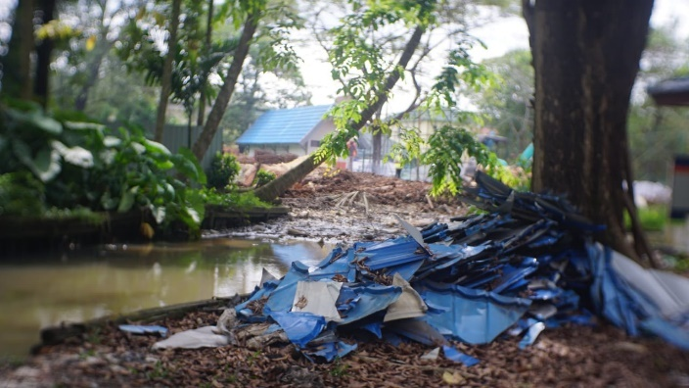
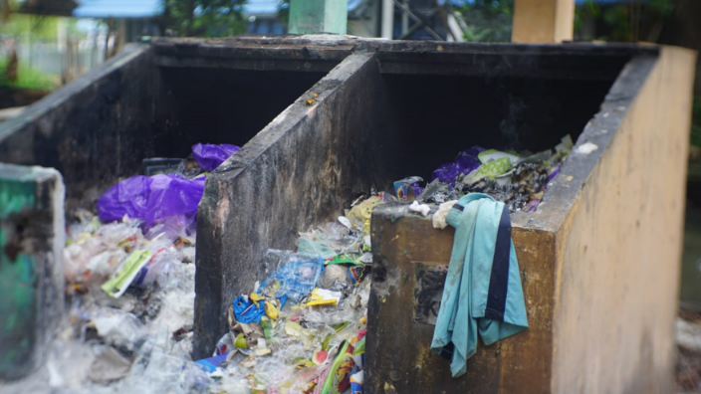
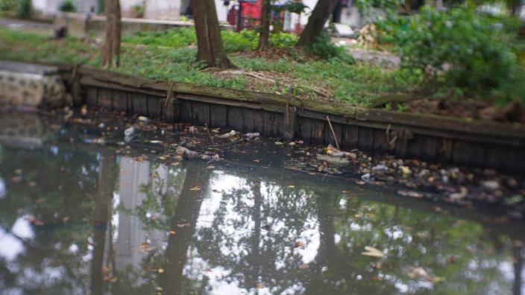
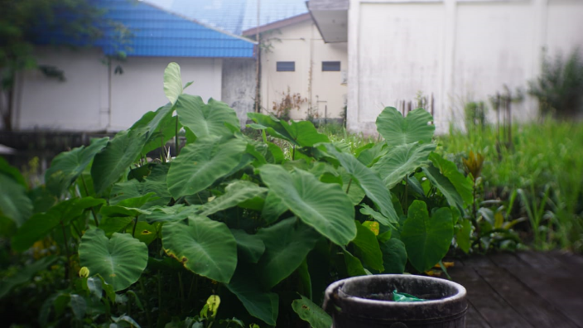
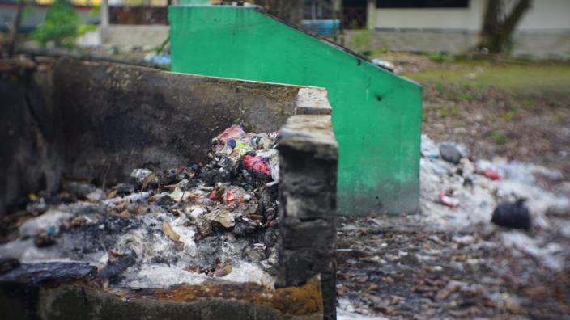
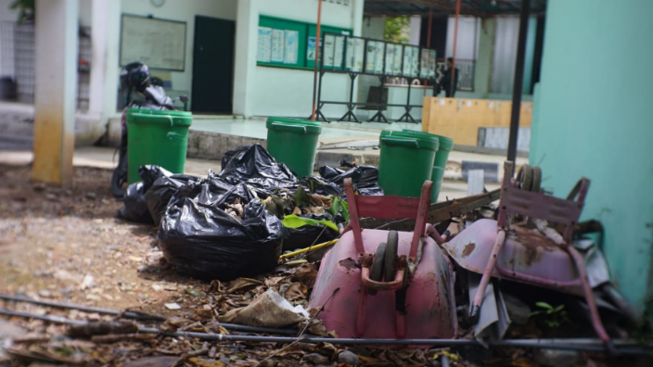
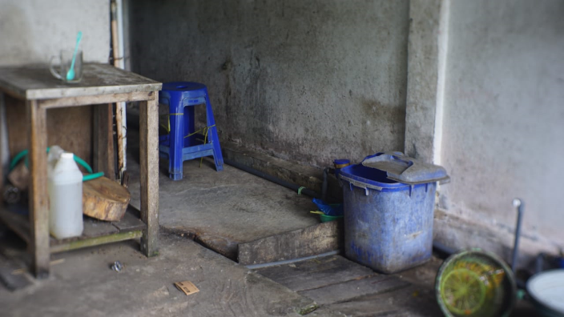
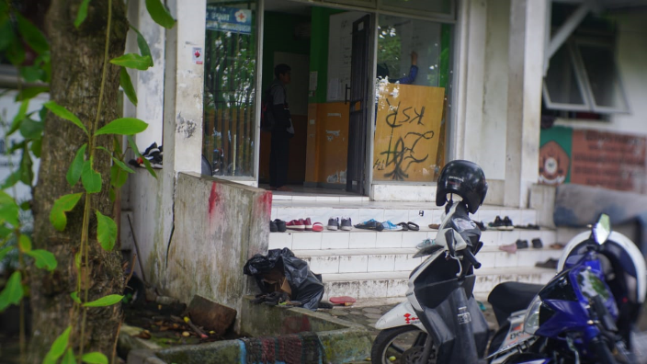
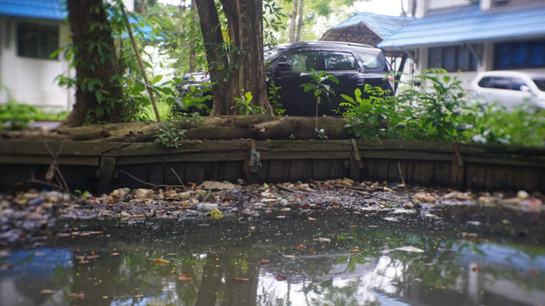
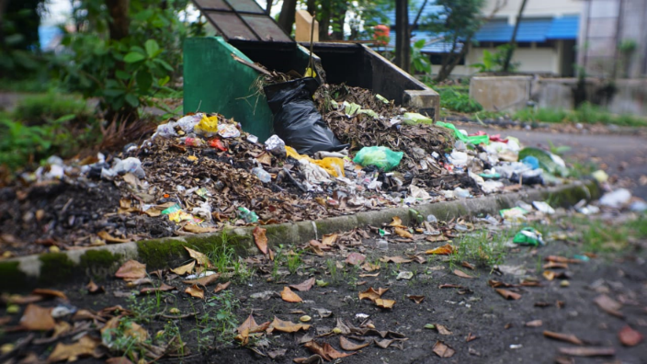
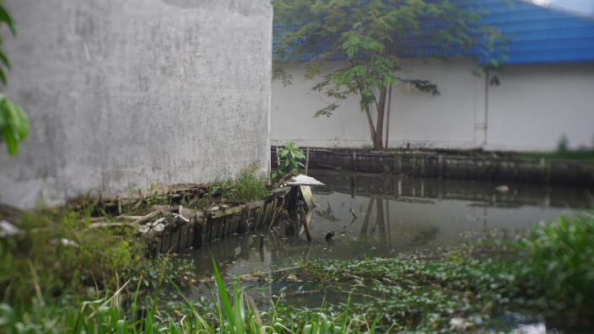
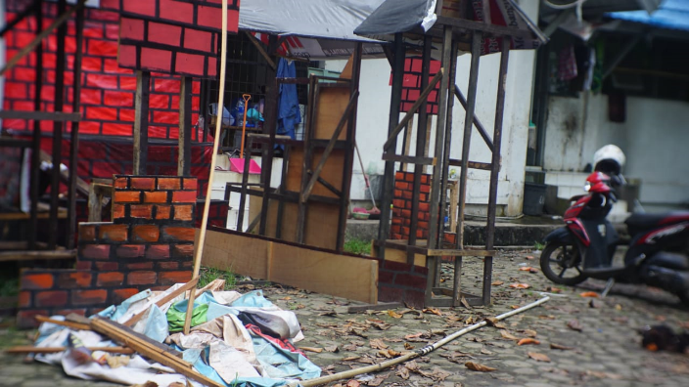
KELEMAHAN ulm SAAT INI
Lingkungan ULM (28 Mei 2018)
a smart, greenly built university

Slide 15
Misi (2019 – 2022)
Menerapkan prinsip-prinsip tata pamong yang bersih, efisien, dan efektif.
Menciptakan atmosfir akademik yang kondusif dalam penyelenggaraan pendidikan kontekstual yang relevan dengan kebutuhan pembangunan daerah, nasional, dan internasional untuk menghasilkan sumber daya manusia berkualitas dan berakhlak mulia.
Melaksanakan riset yang berpotensi kepada temuan-temuan (invention) ipteks mutakhir, selaras dengan kebutuhan masyarakat dan industri dengan tetap mempertahankan nilai-nilai pelestarian lingkungan hayati.
Meningkatkan kualitas hidup masyarakat Kalimantan Selatan melalui penerapan ipteks.
Meningkatkan dan mengefektifkan kerjasama internasional dan terus memantapkan kerjasama regional.
a smart, greenly built university

Slide 16
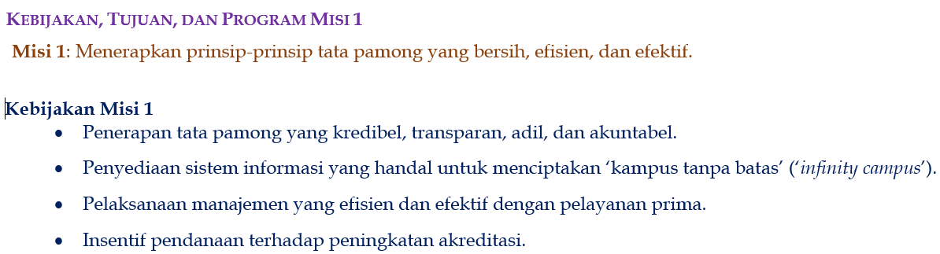
Kebijakan, tujuan, dan program
a smart, greenly built university

Slide 17
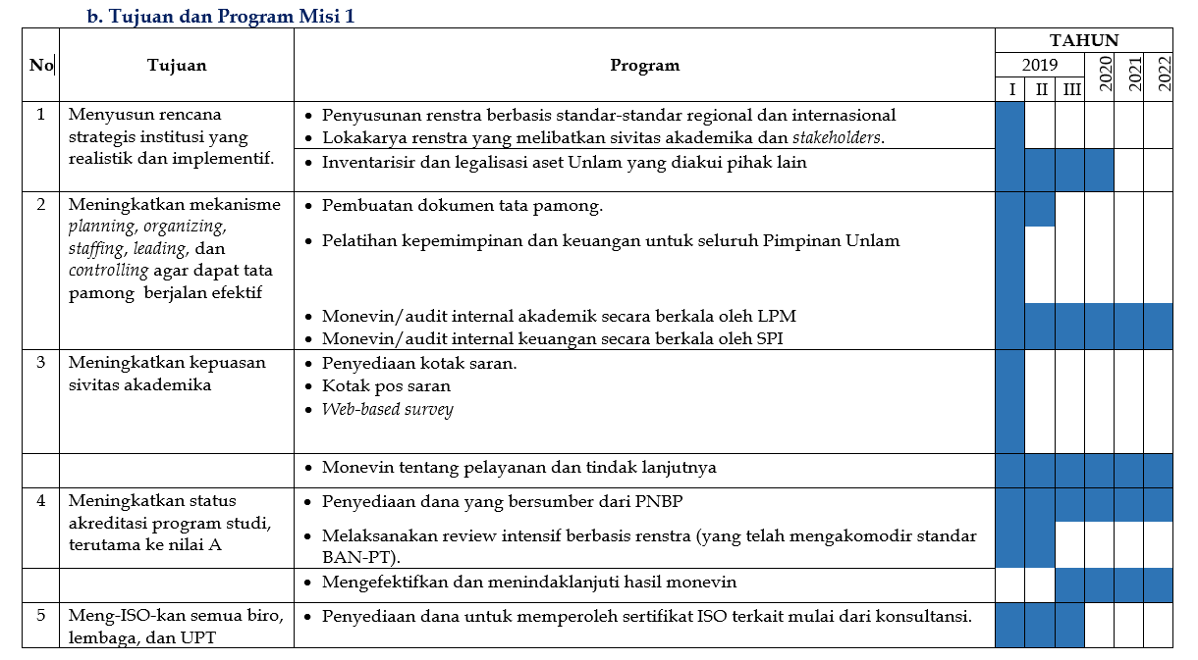
Kebijakan, tujuan, dan program
MISI 1:
a smart, greenly built university

Slide 18
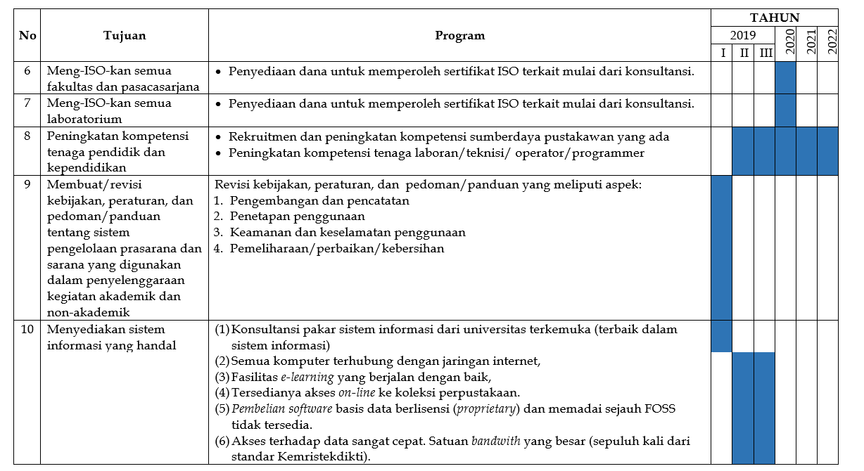
Kebijakan, tujuan, dan program
MISI 1:
a smart, greenly built university

Slide 19
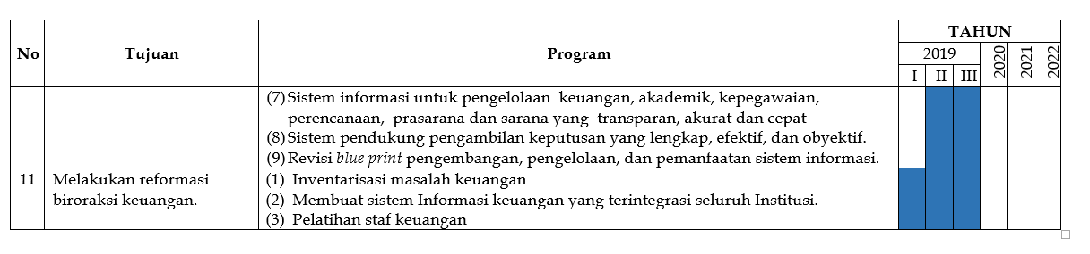
Kebijakan, tujuan, dan program
MISI 1:
a smart, greenly built university

Slide 20
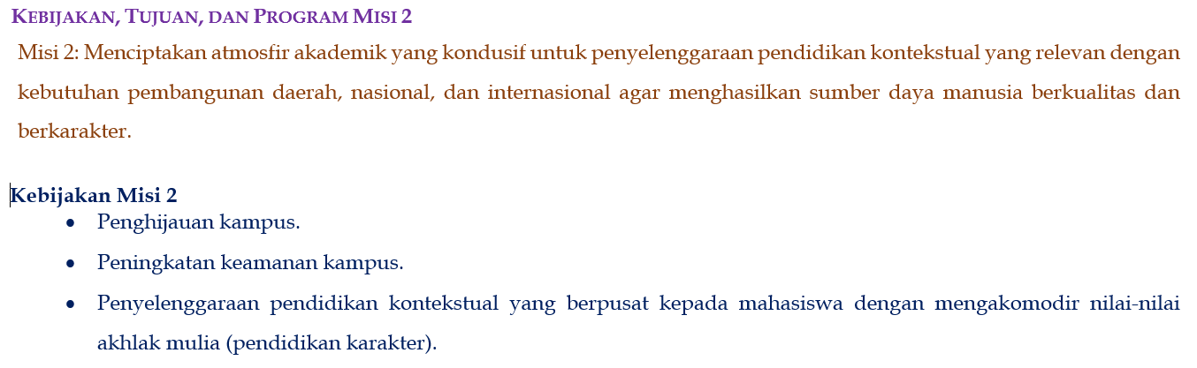
Kebijakan, tujuan, dan program
a smart, greenly built university

Slide 21
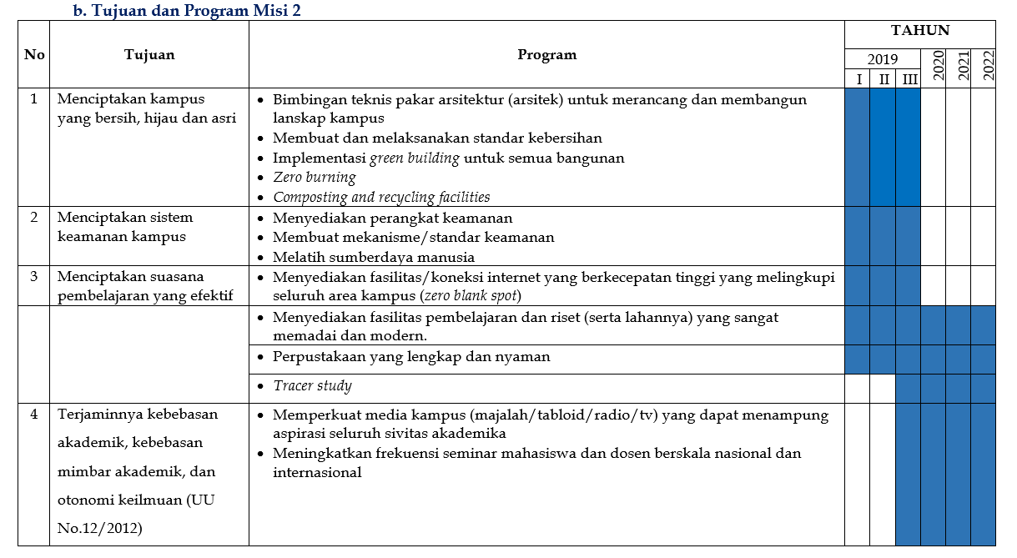
Kebijakan, tujuan, dan program
MISI 2:
a smart, greenly built university

Slide 22
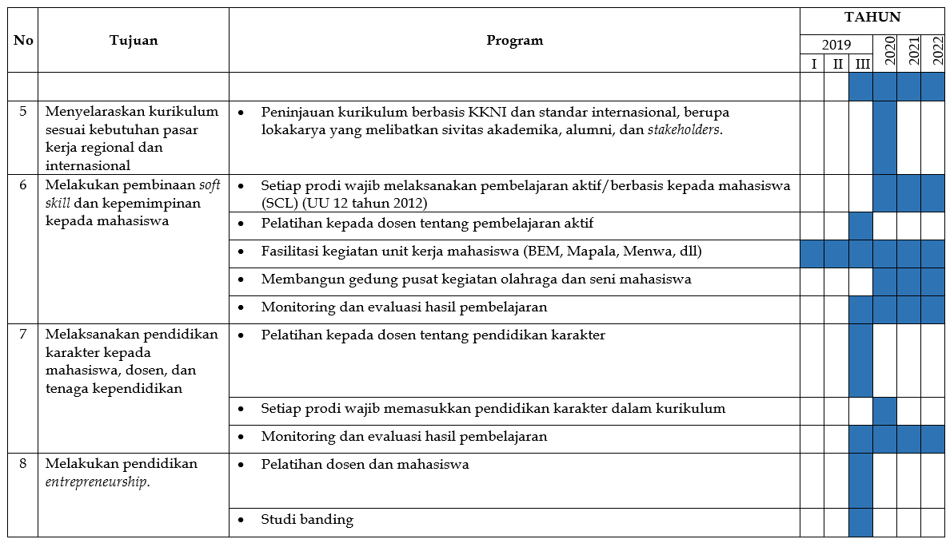
Kebijakan, tujuan, dan program
MISI 2:
a smart, greenly built university

Slide 23
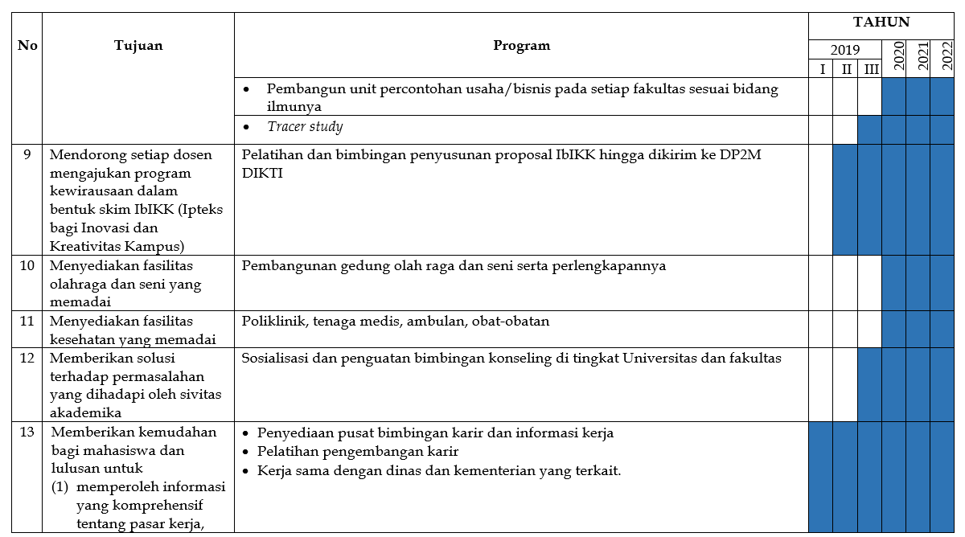
Kebijakan, tujuan, dan program
MISI 2:
a smart, greenly built university

Slide 24
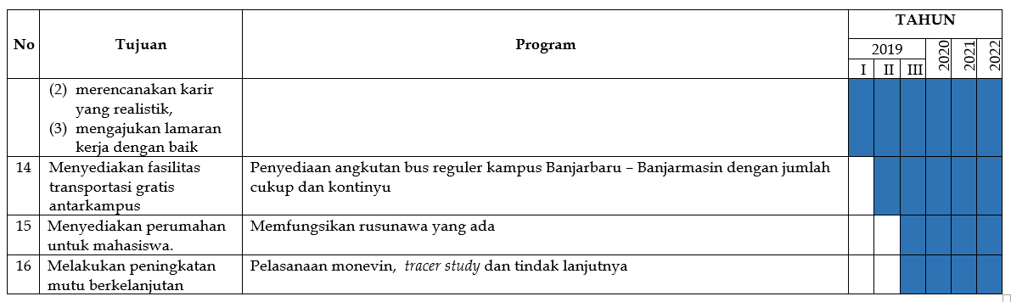
Kebijakan, tujuan, dan program
MISI 2:
a smart, greenly built university

Slide 25
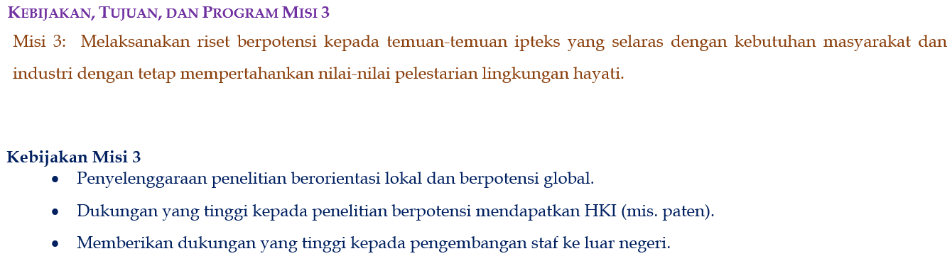
Kebijakan, tujuan, dan program
a smart, greenly built university

Slide 26
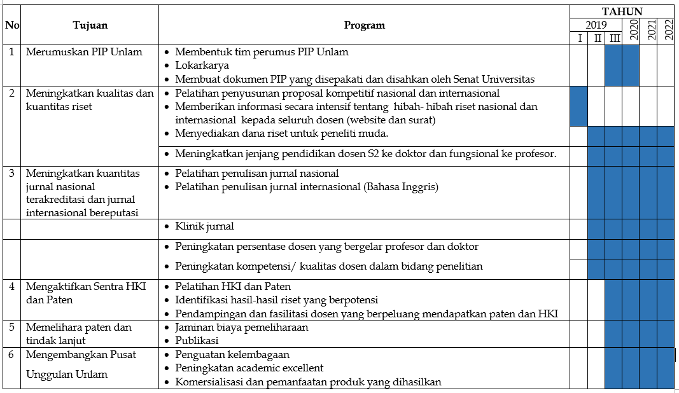
Kebijakan, tujuan, dan program
MISI 3:
a smart, greenly built university

Slide 27
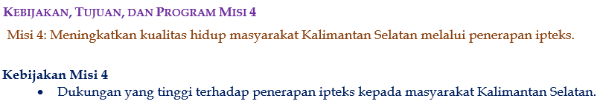
Kebijakan, tujuan, dan program
a smart, greenly built university

Slide 28
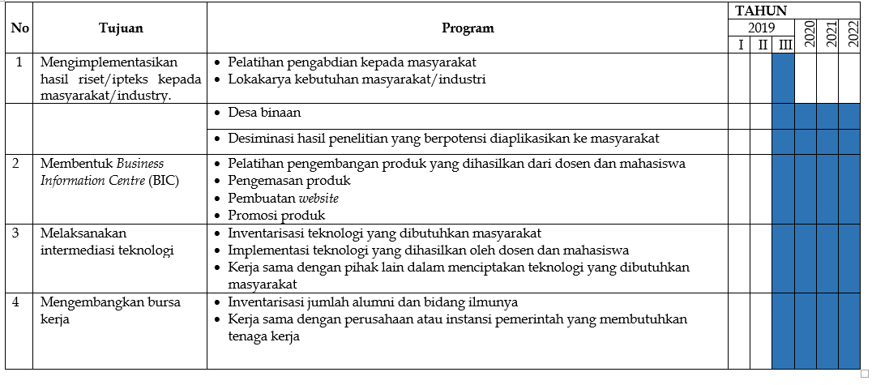
Kebijakan, tujuan, dan program
MISI 4:
a smart, greenly built university

Slide 29
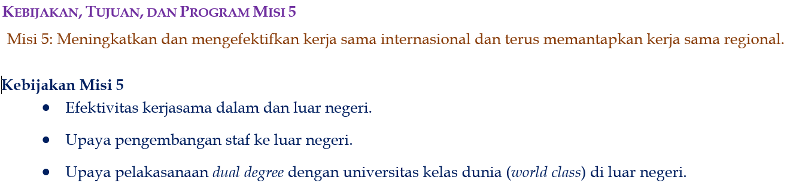
Kebijakan, tujuan, dan program
a smart, greenly built university

Slide 30
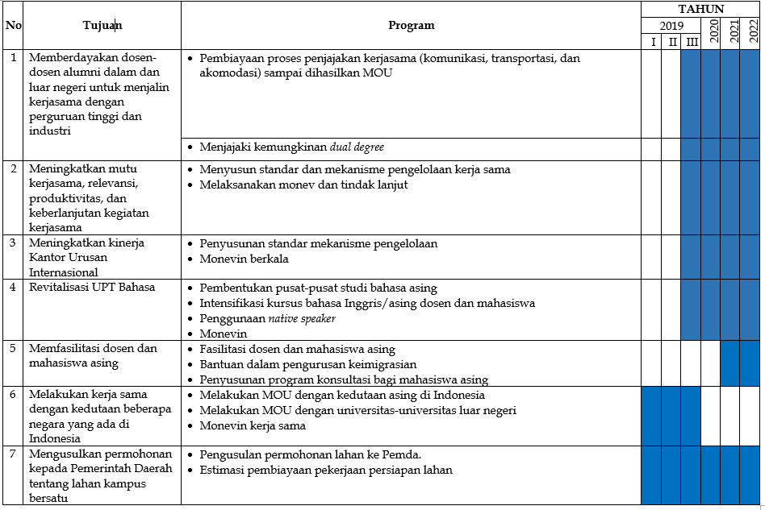
Kebijakan, tujuan, dan program
MISI 5:
a smart, greenly built university

Slide 31
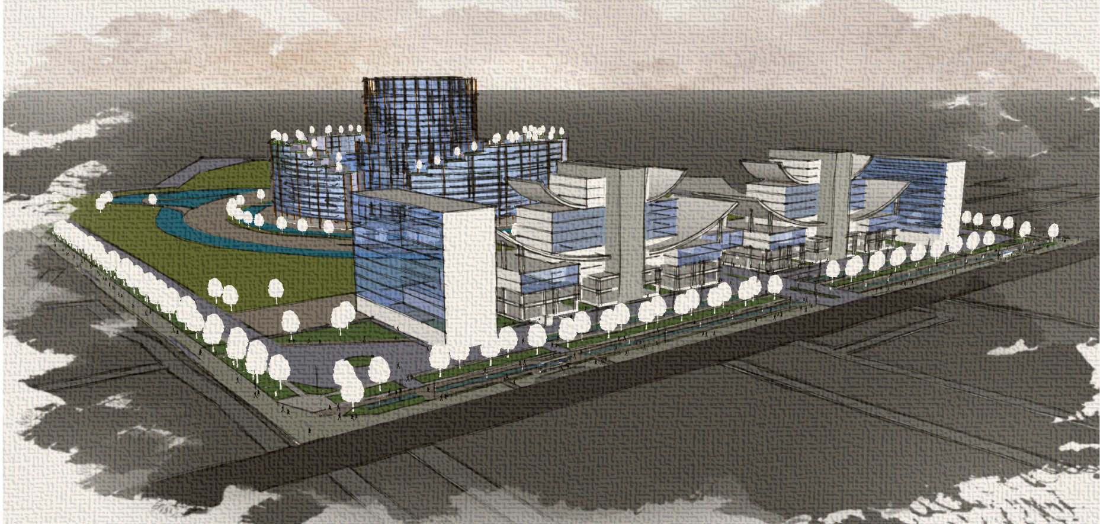
Ide pengembangan kampus
a smart, greenly built university
a smart, greenly built university

Slide 32
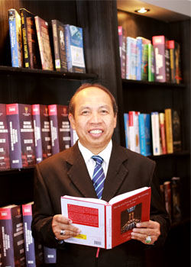
Lebih detil:
www.hadinmuhjad.com
a smart, greenly built university

Slide 33
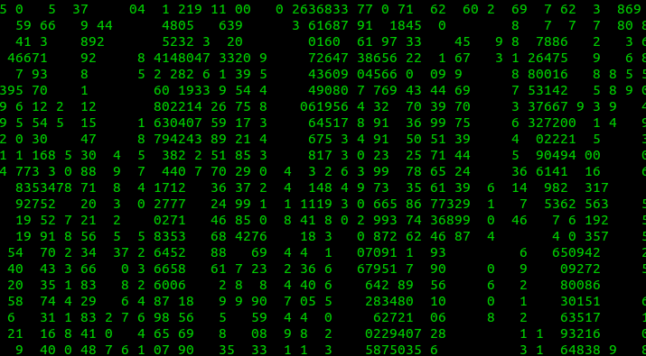
Terima kasih............................
a smart, greenly built university

